Slide 1
সবাইকে স্বাগতম

Slide 3
পরিচিতি
শিক্ষক পরিচিতি
উত্তম কুমার দাস
ডি এন হাই স্কুল, চাঁদপুর
পাঠ পরিচিতি
৮ম শ্রেনী
অধ্যায়-১১
পরিসংখ্যান
সময়-৫0মিনিট
This Photo by Unknown Author is licensed under CC BY

Slide 4
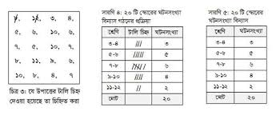
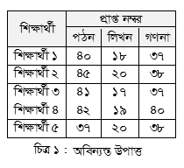
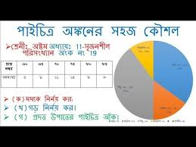
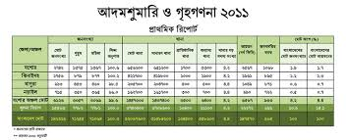
নীচের চিত্র গুলি লক্ষ্য কর

Slide 5
আজকের পাঠ
তথ্য ও উপাত্ত

Slide 6
শিখন ফল
১. তথ্য ও উপাত্ত সম্পর্কে ধারনা নিতে পারবে
২.গড় নির্ণয় করতে পারবে।
৩.মধ্যক নির্ণয় করতে পারবে।
৪.প্রচুরক নির্ণয় করতে পারবে।
৫.তথ্য ও উপাত্ত কাকে বলে?

Slide 7
তথ্য ও উপাত্ত
তথ্য ও উপাত্ত (INFORMATION AND DATA) সম্পর্কে ধারণাঃ
আসলে ডেটা হলো তথ্যের ক্ষুদ্রতম একক যা এলোমেলো বা অগোছালো কয়েকটি অক্ষর,সংখ্যা,চিহ্ন বা যে কোন কিছু হতে পারে। ডেটা সাধারণত কোন সুনির্দিষ্ট বা যথাযথ অর্থ প্রকাশ করে না।

Slide 8
তথ্য
• বিভিন্ন বিষয়ে বিভিন্ন মাধ্যম
আমরা তথ্য পেয়ে থাকি।
• পরিসংখ্যানে বর্ণিত তথ্য সমূহ যে
সকল সংখ্যা দ্বারা প্রকাশ ও
উপস্থাপন করা হয় তা হলো
পরিসংখ্যানের উপাত্ত।
• একটি মাত্র সংখ্যা দ্বারা প্রকাশিত
উপাত্ত পরিসংখ্যান নয়।

Slide 9
বিন্যস্ত ও অবিন্যস্ত উপাত্ত
• সংগৃহীত উপাত্ত মানের উর্ধ্বক্রমে বা
অধ:ক্রমে সাজানো থাকলে তা বিন্যস্ত।
• সংগৃহীত উপাত্ত এলোমেলোভাবে থাকলে তা
অবিন্যস্ত
• বিন্যস্ত উপাত্তকে সারণিভুক্ত করা হয়।

Slide 10
গড়
• কেন্দ্রীয় প্রবণতার পরিমাপ হলো ৩টি
• কেন্দ্রীয় প্রবণতার পরিমাপ হলো গড়, মধ্যক ও প্রচুরক
• সংগৃহীত উপাত্তসমূহের সমষ্টিকে উপাত্তসমূহের সংখ্যা দিয়ে ভাগ করলে গড় পাওয়া যায়।
• গাণিতিক গড় বা গড়=উপাত্তসমূহের সমষ্টি ভাগ উপাত্তসমূহের সংখ্যা

Slide 11
মধ্যক
• মধ্যক হলো সংগৃহীত বিন্যস্ত উপাত্তের মধ্যম মান।
• যদি উপাত্তের সংখ্যা বিজোড় হয় তাহলে,
মধ্যক=
যদি উপাত্তের সংখ্যা জোড় হয়তাহলে,মধ্যক=

Slide 12
প্রচুরক
• কোনো উপাত্তে যে সংখ্যাসর্বাধিকবার উপস্থাপিত হয়, সেই সংখ্যা বা সংখ্যাগুলো উপাত্তেরপ্রচুরক।
• একটি উপাত্তের এক বা একাধিক প্রচুরক থাকতে পারে।
• যদি কোনো উপাত্তে কোন সংখ্যাই একাধিকবার না থাকে তবে সেই উপাত্তের কোনো প্রচুরক নেই।

Slide 13
নীচের ভিডিও লক্ষ্য কর

Slide 14
বাড়ীর কাজ
গড়,মধ্যক ও প্রচুরক নির্ণয় কর

Slide 15
সবাইকে ধন্যবাদ

